Slide 1
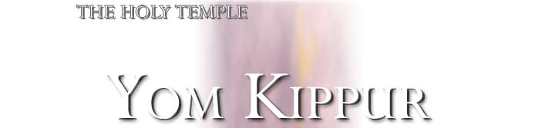
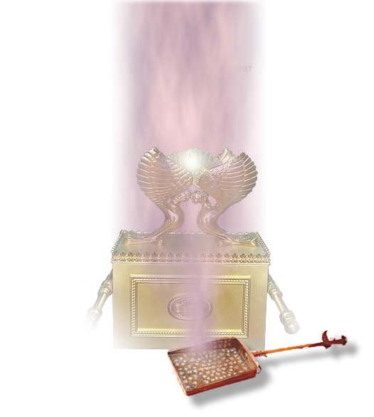
EL DÍA DE LA EXPIACIÓN

Slide 2
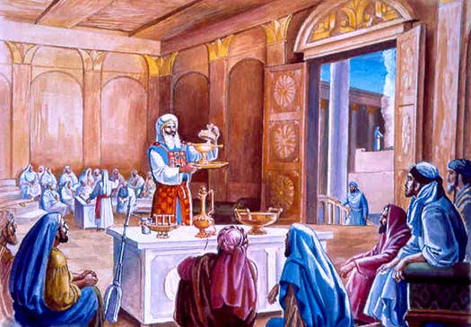
PREPARATIVOS PARA EL DÍA DE LA EXPIACIÓN
EL SUMO SACERDOTE TIENE LA PLENA RESPONSABILIDAD DEL SERVICIO
A diferencia de las otras ceremonias que se realizaban durante todo el año, las tareas realizadas durante el día sagrado de Yom Kippur (el Día de la Expiación) - tareas para lograr la expiación de Israel - deben ser realizadas exclusivamente por el Sumo Sacerdote. Como la Biblia declara repetidas veces en el libro de Levítico, capítulo 16: "y hará expiación por sí mismo y por su familia"; "hasta que salga, y haya hecho expiación por sí mismo, y por su familia, y por toda la congregación de Israel ", etc. Él es el único responsable de todos los aspectos del servicio Divino durante este santo y exclusivo día donde se ofrecen un total de quince sacrificios, así como la atención de la menorah, el incienso, y otros servicios.

Slide 3
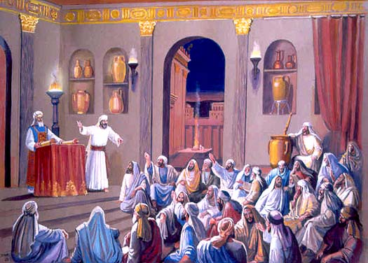
INTENSA PRÁCTICA, REVISIÓN Y ESTUDIO
A lo largo de la semana previa, el Sumo Sacerdote estudia con diligencia las leyes relativas a las tareas que debe realizar en los próximos días sagrados, y también lleva a cabo determinados aspectos del servicio diario por sí mismo (aunque no es su deber) con el fin de familiarizarse con estas acciones. Por ejemplo, durante estos días él mismo derrama la sangre del sacrificio diario en el altar a la mañana y a la noche; ofrece el incienso sobre el altar de oro, asiste al servicio de la menorah (limpiar el aceite usado y las mechas, preparar de nuevo las mechas y añadir la correcta medida del aceite para cada una de las lámparas)
Este es un período de intensa preparación y revisión. Cada día, los ancianos del Sanedrín (el tribunal supremo rabínico) leeN en voz alta ante él la porción bíblica que se refiere al servicio (Lev. 16).

Slide 4
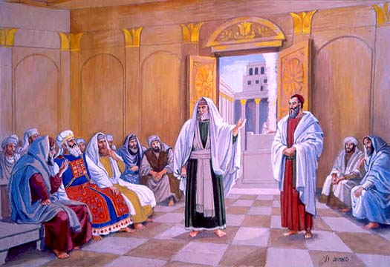
LA SEPARACIÓN DE SIETE DÍAS DE ANTELACIÓN
Hay mucho por hacer a fin de preparar el Sumo Sacerdote para este trascendental y fatídico día. Así como el primer Sumo Sacerdote, Aaron, fue separado de los demás durante los siete días de la inauguración ( “Quedaos siete días a la entrada de la Tienda de reunión, hasta que se complete el rito de vuestra dordenación" - Lev. 8: 33 ), también el Sumo Sacerdote sale de su propio hogar y de su familia durante una semana completa antes de la llegada de Yom Kippur, y se retira a su cámara en el Sagrado Templo.
Mientras tanto, al mismo tiempo, otro sacerdote es designado como el Sumo Sacerdote sustitutivo, en el caso de que por inadvertencia quede impuro y no pueda purificar a tiempo para llevar a cabo el servicio. Se preparan unas vestiduras extra para el Sumo Sacerdote (las "prendas de oro") para poder vestir al sustituto de acuerdo a sus medidas.

Slide 5
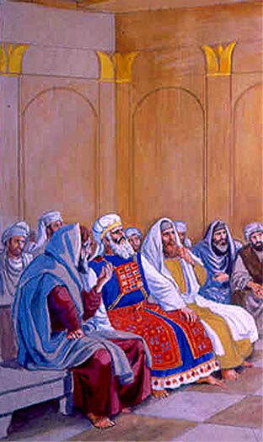
“LEA EN VOZ ALTA”
Los ancianos piden: "¡Maestro! ¡Sumo Sacerdote! Por favor, lea usted mismo en voz alta, tal vez hay algo que ha olvidado, o algún detalle que no ha aprendido". Esto es debido a que cuando uno lee en voz alta es menos propenso a olvidar que el que sólo ha escuchado las palabras de los labios de otro, y el propósito de todo este proceso es que el Sumo Sacerdote esté absolutamente familiarizado con estos detalles.
Además, la exhortación a "leer en voz alta" era necesaria durante el periodo del segundo templo. Mientras que los sumos sacerdotes del Primer Templo fueron elegidos por su sabiduría y buen juicio, éste no fue siempre el caso durante los días del Segundo Templo. Muchos sumos sacerdotes de ese período fueron personas corruptas que compraron sus posiciones a través de la riqueza y la influencia con el gobierno extranjero, algunos de estos hombres estaban lejos de ser adecuados académicamente. Así pues, los ancianos tenían motivos para sospechar que no estaban adecuadamente familiarizados con los textos bíblicos y los principios de culto.

Slide 6
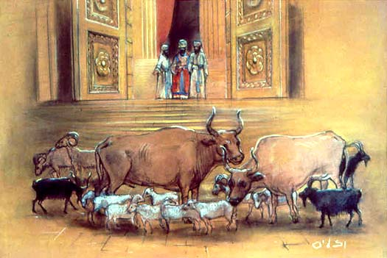
LA VÍSPERA DEL DÍA DE LA EXPIACIÓN
EL CLÍMAX SE ACERCA
El Yom Kippur se está acercando, y la tensión se amonta mientras todos en Israel advierten la llegada del gran día en que se concede la expiación por el pecado y la verdadera naturaleza de la relación del hombre con su Creador es puesta de manifiesto.
Todos los ojos se fijan en el Sumo Sacerdote que, en el día más sagrado del año, entrará en el lugar más sagrado en la tierra - el Santo de los Santos - para hacer expiación por Israel y tratar de corregir los desequilibrios en su conexión espiritual con su Padre celestial.
Durante la mañana anterior al Día de la Expiación, el Sumo Sacerdote se coloca en la Puerta Oriental. Allí, observa intensamente las vacas, carneros y ovejas que fueron llevados poco antes a ese lugar, y revisa mentalmente todos los preceptos que ha aprendido acerca del orden de los sacrificios y otros aspectos del servicio que se llevará a cabo al día siguiente.

Slide 7
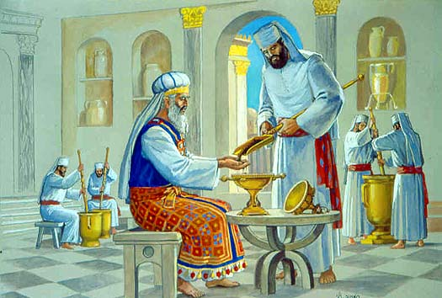
LOS ANCIANOS DEL SACERDOCIO
Hasta el día de hoy, el Sumo Sacerdote había estado bajo la supervisión del consejo de ancianos, que diariamente leen en voz alta en su presencia. Ahora, en vísperas del día sagrado, estos sabios le presentan a los ancianos del sacerdocio, para que reciba instrucción sobre el servicio del incienso - una tarea más difícil. Tendrá que aprender de la buena experiencia de los ancianos, con el fin de ejecutar este importante deber correctamente. Es acompañado por los ancianos del Sanedrín a la Cámara de Avtinas, donde el incienso es preparado por la familia sacerdotal Avtinas (de acuerdo a su tradición secreta). Es aquí donde recibirá su instrucción de los sacerdotes ancianos acerca del servicio del incienso .

Slide 8
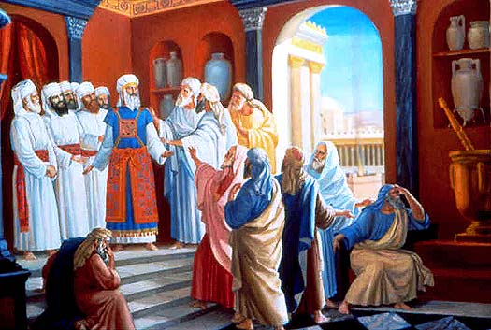
UN JURAMENTO ANTES DE PARTIR
Antes de que el Sumo Sacerdote abandone la custodia de los miembros del Sanedrín, tiene lugar un conmovedor diálogo entre ellos y el sacerdote: le piden que jure que no es miembro de la secta de los saduceos, y que no está de acuerdo con la creencias saduceas (nuevamente, bajo el segundo templo)

Slide 9
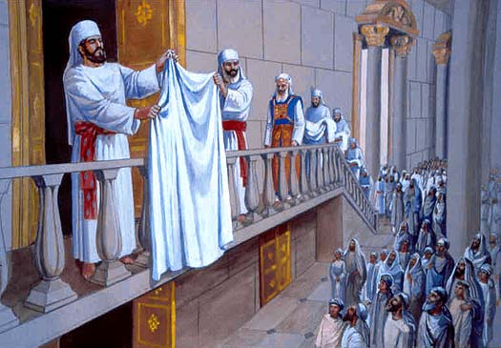
EL YOM KIPPUR
LA INMERSIÓN DEL SUMO SACERDOTE
En la mañana del Yom Kippur, el Sumo Sacerdote sube la escalera encima de la Puerta del Agua, con el fin de realizar la primera de las cinco inmersiones en el baño ritual de Yom Kippur.

Slide 10
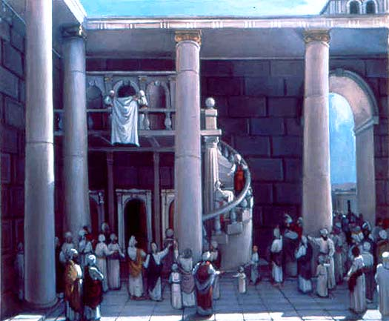
LA INMERSIÓN DEL SUMO SACERDOTE (CONTINUACIÓN)
Las restantes cuatro inmersiones que tienen lugar durante el día se realizan como un baño ritual, encima de la Cámara Parvha. Una tela de lino blanco mantiene separado al Sumo Sacerdote de los espectadores. Esto se hace como un recordatorio a todos los espectadores de que el Sumo Sacerdote administrará el servicio de la Expiación usando solamente las prendas de vestir de color blanco.

Slide 11
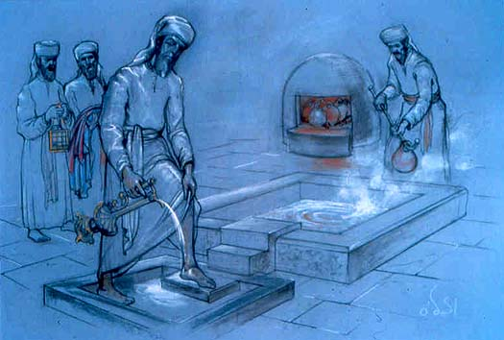
EL SUMO SACERDOTE SANTIFICA SUS MANOS Y PIES
Antes de entrar en el baño ritual, el Sumo Sacerdote santifica primero sus pies y sus manos, vertiendo agua santificada sobre ellos con una jarra de oro. Una vez que sale del baño ritual, volverá a santificar sus manos y sus pies de la misma manera.

Slide 12
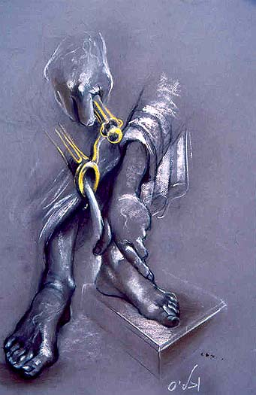
EL SUMO SACERDOTE SANTIFICA SUS MANOS Y PIES (CONTINUACIÓN)
En todos los demás días del año, el Sumo Sacerdote santifica sus manos y sus pies usando una jarra de cobre. Sólo en el Yom Kippur se utiliza una jarra de oro para este fin.

Slide 13
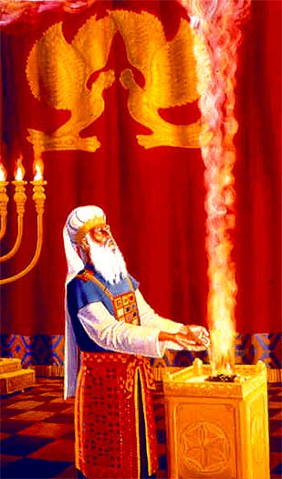
LA OFRENDA DEL INCIENSO DIARIO
En el Yom Kippur, el Sumo Sacerdote hace tres ofrendas de incienso. Las dos primeras ofrendas se hacen en el altar de oro del incienso, situado en el Kodesh (el Lugar Santo). Orientado hacia el norte, el Sumo Sacerdote vierte el incienso en el altar, y la columna de humo se eleva.

Slide 14
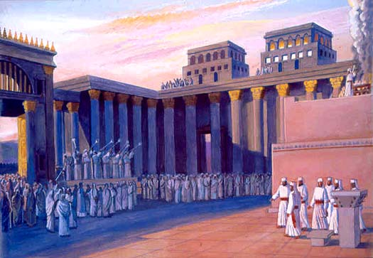
EL ATRIO SE LLENA DE GENTE
Al amanecer las puertas se abren, y el pueblo para comenzar llenar el atrio.

Slide 15
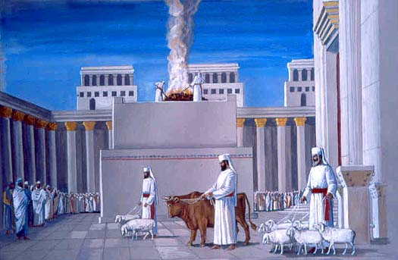
LAS OFRENDAS DEL YOM KIPPUR
“Como holocausto de aroma grato al Señor presentarás un novillo, un carnero y siete corderos de un año. Los animales no deben tener ningún defecto... Incluirás también un macho cabrío como sacricio espiatorio... " (Números 29: 8, 11)

Slide 16
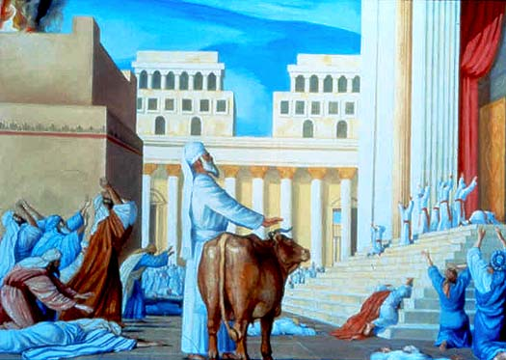
EL SERVICIO DEL YOM KIPPUR
“El Señor le habló a Moisés después de la muerte de los dos hijos de Aarón, quienes murieron al acercarse imprudentemente al Señor. Le dijo el Señor a Moisés: «Dile a tu hermano Aarón que no entre en cualquier hora en la parte del santuario que está detrás de la cortina, es decir, delante del propiciatorio que está sobre el arca, no sea que muera cuando yo aparezca en la nube por encima del propiciatorio»”.
“Aarón deberá entrar en el santuario con un novillo para el sacrificio expiatorio y un carnero para el holocausto. Se pondrá la túnica sagrada de lino y la ropa interior de lino. Se ceñirá con la faja de lino y se pondrá la tiara de lino. Éstas son las vestiduras sagradas que se pondrá después de haberse bañado con agua. De la comunidad de los israelitas, Aarón tomará dos machos cabríos para el sacrificio expiatorio y un carnero para el holocausto. Después que haya ofrecido el novillo del sacrificio expiatorio como propiciación por él y por su familia... “ (Levítico 16: 1-6)

Slide 17
LA CONFESIÓN ORAL DEL SUMO SACERDOTE
El Sumo Sacerdote se acercaba a los animales. Frente al santuario, ponía sus dos manos sobre la cabeza del becerro, entre sus cuernos, y confesaba. Esto se realizaba de acuerdo con el versículo (ibíd.): "Y Aarón ofrecerá el becerro de la expiación que es para sí mismo, y hará expiación por sí mismo y para su familia ...". Los sabios de Israel recibieron una tradición que se refieren a la confesión oral.
Según ella, ésta es la confesión del Sumo Sacerdote:
"Yo le suplico, oh Señor; He pecado, me he rebelado, y he transgredido la ley contra tí, Yo, y mi casa; Yo te suplico, oh Señor, Haz expiación por los pecados, y por las iniquidades y las transgresiones que he cometido contra tí, Yo, y mi hogar. Como está escrito en la Torá de tu siervo, Moisés: «En el día de hoy harás expiación por tí, Para purificarte de todos tus pecados - Ante el Señor debes ser purificado"

Slide 18
EL INEFABLE NOMBRE DE DIOS
Durante las oraciones de este impresionante día, el Sumo Sacerdote pronunciaba el inefable Nombre de Dios conocido como el Tetragrammaton. En hebreo, esto es conocido como el "nombre propio“ de Dios (Shem HaMeforash) y denota al Santo como la fuente última de toda la existencia. Este nombre santísimo no se pronunciaba cuando aparecía escrito, y no se utilizaba en ningún lugar fuera del Santo Templo. Incluso en el Templo se utilizaba con poca frecuencia. En el curso de los servicios del Día de la Expiación, el Sumo Sacerdote lo pronunciaba 10 veces.

Slide 19
LA RESPUESTA DEL PUEBLO
En esta confesión, el Sumo Sacerdote pronuncia este nombre 3 veces. Cuando la congregación reunida en el tribunal escuchaba el nombre santo de Dios de los labios del Sumo Sacerdote, respondía colectivamente: "¡Bendito sea el nombre de su reino glorioso, por los siglos de los siglos", y se prosternaban sobre el terreno.
Esta respuesta se basa en un versículo del cántico de Moisés, (Deut. 32:3), “Proclamaré el nombre del Señor. ¡Alabad la grandeza de nuestro Dios!". Los sabios explican que esto significa que Moisés dijo a Israel, "Siempre que se mencione el Santo nombre, debemos atribuir la grandeza a nuestro Dios"

Slide 20
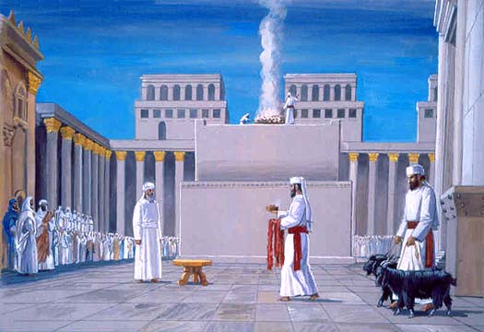
EL CHIVO EXPIATORIO
Aunque todos los movimientos del servicio del Día de la Expiación se realizaban con gran solemnidad, suma atención y profundos sentimientos personales que denotaban el arrepentimiento, sin duda uno de los momentos más dramáticos del día son las suertes que el Sumo Sacerdote llevaba a cabo ... Éste es el proceso que determinaba cual sería el chivo expiatorio y cual sería el que haría la expiación por los pecados de Israel.
Después de hacer confesión sobre su becerro, el Sumo Sacerdote pasaba a la sección oriental del atrio, frente a la entrada. Era acompañado por dos hombres: a su derecha, el "asistente", que es en realidad nada menos que el sacerdote sustituto que fue designado para reemplazar al Sumo Sacerdote, en caso de que fuese impuro. A su izquierda, el jefe del clan familiar que se encargaba del servicio en el Templo ese mismo día de la semana.

Slide 21
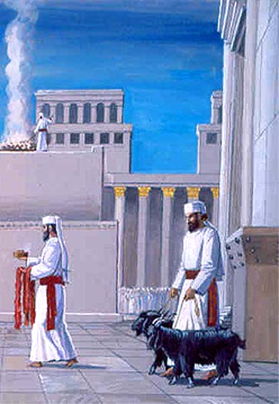
LOS DOS MACHOS CABRÍOS Y LA CAJA DE LAS SUERTES
Se colocaban en el sector oriental del atrio, al norte del altar, dos machos cabríos preparados para las suertes:
“De la comunidad de los israelitas, Aarón tomará dos machos cabríos para el sacrificio expiatorio y un carnero para el holocausto... Tomará los dos machos cabríos y los presentará ante el Señor, a la entrada de la Tienda de reunión. Entonces Aarón echará suertes sobre los dos machos cabríos, uno para el Señor y otro para Azazel...“ (Lev. 16: 5, 8)
Allí se ponía también una caja de madera con las suertes, y dentro de ella estaban las dos suertes, de conformidad con los versículos anteriores. Esta caja era lo suficientemente grande como para contener las dos suertes y para que el sacerdote pusiera sus dos manos dentro. En una suerte estaban escritas las dos palabras hebreas que significan “Para el Señor", y en la otra estaba escrita la palabra "Para Azazel".

Slide 22
LOS DOS MACHOS CABRÍOS Y LA CAJA DE LAS SUERTES (CONTINUACIÓN)
Estas suertes eran originalmente de madera. Eran probablemente de lo que hoy conocemos como boj, y algunos han escrito que se asemejaba a madera de caoba. Más tarde, las suertes fueron elaboradas a partir de oro por el Sumo Sacerdote, Yehoshua Ben Gamla, durante su mandato. Esta iniciativa fue elogiada por los sabios porque hizo que se aumentara la honra hacia los santos días.

Slide 23
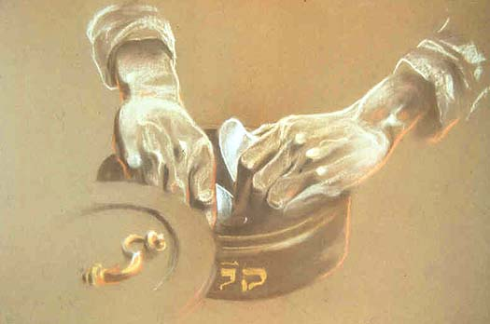
ECHANDO LAS SUERTES
Flanqueado por los dos hombres, el Sumo Sacerdote introduce sus manos en la caja de las suertes y agita las dos suertes en el interior, para demostrar que no sabe cual tiene la inscripción: "Para el Señor". Se consideraba una señal de buen augurio del cielo si esta suerte se sacaba con la mano derecha, por lo que se las mezclaba para que no se las reconociera y, por tanto, alegrarse más cuando apareciese en su mano derecha. Esta tradición implicó que durante un período de muchos años, el Sumo Sacerdote hiciera trampas para tomar en su mano derecha la suerte con el texto "Para el Señor". Esto dejó de hacerse algunos años antes de la destrucción del Templo.
Otras opiniones sostienen que sacaba las suertes muy rápidamente de su caja, lo que demuestraba que actuaba sin previsión o vacilación y, por tanto, sin hacer ninguna selección intencional.
De esta manera, el Sumo Sacerdote sacaba las dos suertes de la caja, una en la mano derecha y la otra en su izquierda. Sólo una vez que las había sacado sabía en que mano estaba cada una de las suertes.

Slide 24
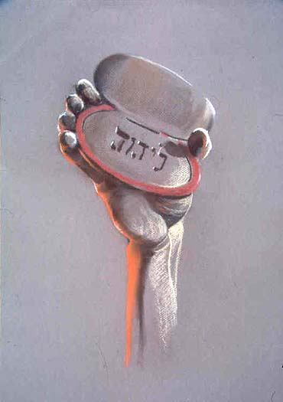
“¡LEVANTA LA MANO DERECHA!”
Si su mano derecha tenía la suerta "Para el Señor", el asistente declaraba: "¡Maestro! ¡Sumo Sacerdote! ¡Levanta tu mano derecha!“. Y con este grito, todos los reunidos escuchaban el anuncio y sabían que había ocurrido una señal favorable.
Pero si la mano izquierda era la que tenía esta suerte, el jefe del clan familiar gritaba: “¡Maestro! ¡Sumo Sacerdote! ¡Levanta la mano izquierda!”.
En cualquier caso, la suerte con la escritura se mostraba ante el pueblo.

Slide 25
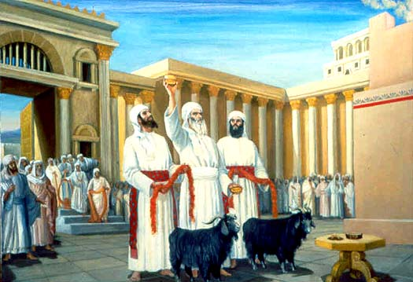
LA SUERTE FATÍCIDA
Una gran expectación y sentimientos de arrepentimiento marcaban todo el servicio de Yom Kippur. Uno de los momentos más dramáticos era la suerte sobre el chivo expiatorio que actuaba como una expiación por los pecados de Israel. En la imagen se ve al Sumo Sacerdote, flanqueado por el Viceministro de Sumo Sacerdote a su derecha, y el jefe de la familia en servicio a su izquierda.

Slide 26
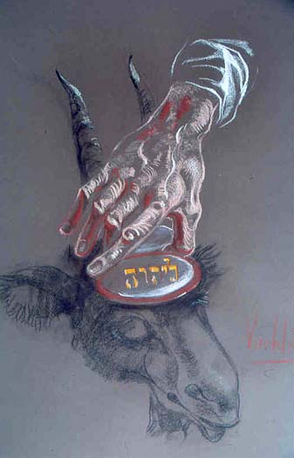
COLOCACIÓN DE LAS SUERTES
El Sumo Sacerdote colocaba entonces estas suertes en las cabezas de los machos cabríos, entre sus cuernos: la que tomó en su mano derecha se coloca sobre el animal a su derecha, y de la izquierda, sobre el de la izquierda. Al colocar la suerte de "Por el Señor" al sacrificio, recitaba en voz alta las palabras: "Por el Señor, una ofrenda por el pecado“. Una vez más se pronunciaba el santo e inefable nombre de Dios. Todos los sacerdotes y los israelitas presentes que escuchan este nombre repetían el versículo "¡Bendito sea el nombre ...!", como se indicó antes.

Slide 27
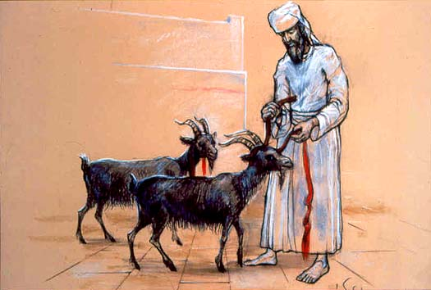
UNA “LENGUA DE LANA CARMESÍ”
Después de colocar las suertes a los machos cabríos, el Sumo Sacerdote hacía un lazo con la lana teñida de carmesí entre los cuernos de chivo expiatorio, y este macho cabrío se colocaba frente al Templo en la puerta oriental, a través de la cual será llevado fuera. Asimismo, una madeja de lana de la misma longitud era colocada alrededor del cuello de la cabra que se sacrificaba. Esta madeja de lana es llamada una "lengua" en el idioma de la Mishna, por razón de su forma. Estas “lenguas” se ataban en torno a las cabras para impedir que se mezclasen con otros animales, y cada uno era atado en una forma distintiva a fin de que no se confundieran uno con otro.

Slide 28
EL MILAGRO DE LA LANA CARMESÍ
Estas madejas de lana fueron específicamente teñidas de carmesí por el versículo que dice así: "Aunque vuestros pecados sean como escarlata, serán como blanca nieve, aunque sean rojos como el carmesí, serán blancas como lana" (Isaías 1: 18). Se cuenta que se produjo un gran milagro en relación con el color carmesí de la lana: Además de la lana con que fueron atados los cuernos del chivo expiatorio, éste era atado con una lana de longitud similar a la entrada del Santuario bien arriba, donde todos puedan verla como un estandarte. El sabio rabino Yishmael enseñó (Yoma 6, 8) que, cuando el chivo expiatorio llegaba a su destino en el desierto, esta lana milagrosamente se convertía en blanco ante los ojos de todo Israel, en consonancia con las palabras del profeta - y, por tanto, proporcionaba una señal celestial de que los pecados del pueblo habían sido expiados.
Los dos machos cabríos eran preparadas así por el Sumo Sacerdote y ahora eran dejados para proceder con otros aspectos de este singular día de ceremonias. Regresará a por el sacrificio y a por Azazel más tarde, después de completar los servicios del becerro y el incienso. Todos los componentes y diversos aspectos del servicio de Yom Kippur deben hacerse de acuerdo con un orden específico.

Slide 29
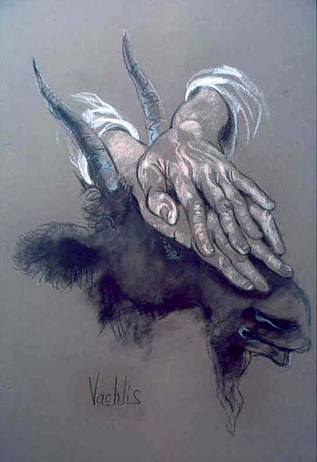
LA SEGUNDA CONFESIÓN ORAL
Ahora, el Sumo Sacerdote, una vez más, se acerca a su propia ofrenda, el becerro. En este momento va a hacer confesión de nuevo sobre el animal. La primera vez que hizo esto, su confesión fue en nombre de él y su familia. Esta vez la confesión se hace en nombre de todos sus compañeros sacerdotes. Una vez más coloca sus manos sobre la cabeza del animal, entre sus cuernos, y pronuncia el Nombre inefable al recitar su oración:
"Yo te suplico, oh Señor, he pecado, me he rebelado, y he cometido transgresión contra tí, yo y mi familia, y los hijos de Aarón, tu pueblo santo. Yo te suplico, oh Señor, haz expiación por los pecados, y por las iniquidades y transgresiones que hemos cometido contra tí, yo y mi familia, y los hijos de Aarón, tu pueblo santo - Como está escrito en la Torá de tu siervo, Moisés: «Porque en este día se hará purificación por ti, para purificarte de todos tus pecados - ante el Señor serás purificado»."

Slide 30
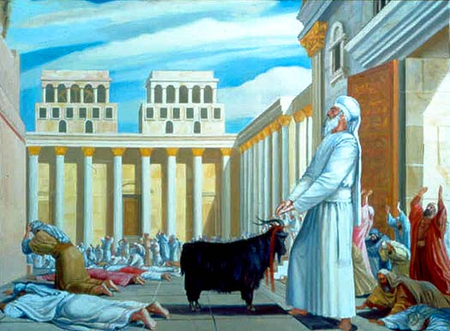
“¡BENDITO SEA EL NOMBRE DE SU REINO GLORIOSO, POR LOS SIGLOS DE LOS SIGLOS!”
Como en el caso anterior, la congregación responde con las palabras "¡Bendito sea el nombre de su reino glorioso, por los siglos de los siglos".
El Talmud explica que, en primer lugar, el Sumo Sacerdote expía sus propios pecados y los de su familia, y sólo después puede hacer expiación por sus colegas ... porque es mejor para un hombre inocente a hacer la rectificación de aquellos que son responsables.

Slide 31
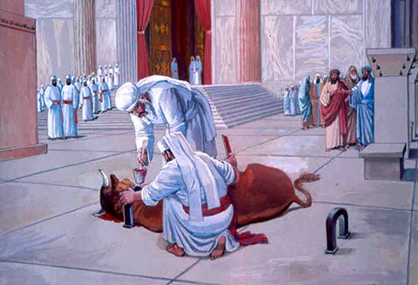
EL BECERRO ES SACRIFICADO
Después de su segunda confesión, el Sumo Sacerdote sacrifica el becerro. Recibe la ofrenda de la sangre en el recipiente mizrak y, a continuación, le da este recipiente a otro sacerdote. El primero va de inmediato a prepararse para el servicio del incienso, y el segundo debe estar fuera de la entrada del santuario y guardar este recipiente, que se agitará continuamente. Esto se realiza a fin de evitar que su contenido se cuagule - ya que esto invalidaría la ofrenda en el altar.
El segundo sacerdote, por lo tanto, ocupado con la mizrak, espera en este lugar el regreso del Sumo Sacerdote, que entrará la mizrak al Santuario. En el ínterin, el Sumo Sacerdote asciende a la parte superior del altar en el atrio, llevando una pala de oro equipada especialmente con un largo mango - diseñado para ayudarle a realizar él solo los movimientos especialmente difíciles que se requieren para llevar a cabo el servicio de incienso en este santo día.

Slide 32
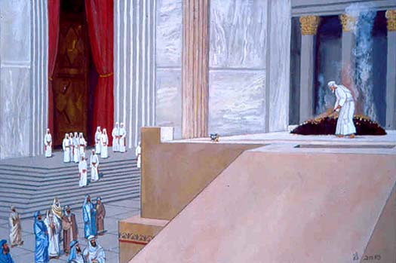
BRASAS PARA EL INCIENSO
Encima del altar, el Sumo Sacerdote utiliza la pala para remover el fuego, y reúne algunos carbones encendidos de enmedio del fuego en la pala. Cuando desciende por la rampa, regresa a donde el sacerdote espera con el mizrak, y ponde la pala y las brasas en el suelo, junto a su colega.

Slide 33
EL SUMO SACERDOTE SE DIRIGE A REALIZAR EL ACTO MÁS IMPORTANTE DEL DÍA
Cada uno de los aspectos del servicio divino en este impresionante día refleja la condición especial y la santidad que es inseperable de la propia naturaleza del mismo día, un día de sublime comunión con el Creador, un día de arrepentimiento y resolución, un día de gran paz interior y de gran unidad nacional.
Así, cada movimiento hecho durante el servicio y, literalmente, todas las medidas adoptadas por el Sumo Sacerdote, se impregnan de gran importancia y significado. Incluso sus pasos hacia el altar a lo largo de la rampa marcan el carácter especial del momento y suenan las palabras “¡Este es el Día de la Expiación!“. Durante todo el año, los sacerdotes van de un lado a otro del altar caminando a lo largo de la periferia de la rampa: ascendente al lado este y descendente en el oeste. Su fuerte sentido de reverencia y admiración por el Santo provocan un efecto de humildad en ellos y consideran irreverente el acto de caminar por el centro de la rampa.

Slide 34
EL SUMO SACERDOTE SE DIRIGE A REALIZAR EL ACTO MÁS IMPORTANTE DEL DÍA (CONTINUACIÓN)
Sin embargo, hoy, en el Yom Kippur, el Sumo Sacerdote (acompañado por el asistente, por su lado derecho) camina derecho a lo largo del centro de la rampa. El simbolismo de esta acción es clara: En este día, que todos tomen nota de que Israel es honrado y está en el centro de mira del Santo. Ya que tanto ama a Israel, hoy - en este día cuando todos sus pecados son perdonados - Israel puede comportarse como un niño en casa de su padre, que declara abiertamente su amor y afecto.

Slide 35
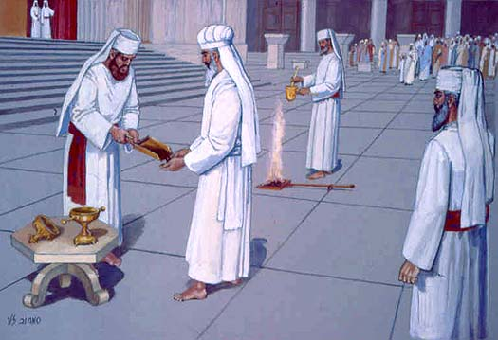
EL SERVICIO DEL INCIENSO
“Luego tomará del altar que está ante el Señor un incesario lleno de brasas, junto con dos puñados llenos de incienso aromático en polvo, y los llevará tras la cortina (en el interior del santuario)” (Lev. 16: 12).

Slide 36
UN “PUÑADO DOBLE”
Después de haber colocado la pala de brasas de carbón en el suelo, cerca del Santuario, otros sacerdotes traen ahora a sus superiores los otros dos elementos que se utilizan para llevar a cabo el servicio del incienso: una gran cuchara de oro (vacía), que fue traída de la Cámara de los recipientes, y una pala llena de incienso finamente molido, traído de la Sala de la Familia Avtinas donde se ha preparado el incienso.
De el versículo anterior, los sabios han deducido que el Sumo Sacerdote debe echar el incienso de la pala directamente en sus dos palmas, sin la ayuda de un recipiente; este es el requisito de la Biblia - "un puñado doble de incienso finamente molido". Por lo tanto, no quedaba establecida la cantidad de incienso que debía ser traída. Es, literalmente, la cantidad que cada Sumo Sacerdote pueda contener en la palma de la mano. La cantidad, por lo tanto, difiere para cada hombre, según el tamaño de sus manos

Slide 37
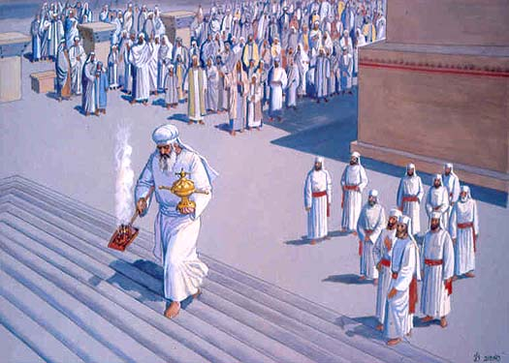
ENTRANDO EN EL SANTUARIO
A continuación, coloca el incienso de sus manos en la cuchara de oro y la sostiene con su mano izquierda. Con su mano derecha, recoge la pala con las brasas de carbones que se mencionó antes. De esta manera, llevando la cucharada de incienso y la pala de brasas, entra en el santuario hasta que llega a las dos cortinas que separan el Lugar Santo (el Santuario, que alberga la menorah, la mesa y el altar del incienso) y el Santo de los Santos.
En el primer templo, una pared del espesor de un Amah (aprox. 48 ó 60 centímetros) separaba estos dos cuartos. Sin embargo, en el Segundo Templo las dos cortinas, una vez más, formaron esta distinción, como en los días del Tabernáculo. Las dos cortinas estaban separadas por un espacio vacío de un Amah, al igual que el muro que está en el Templo de Salomón.

Slide 38
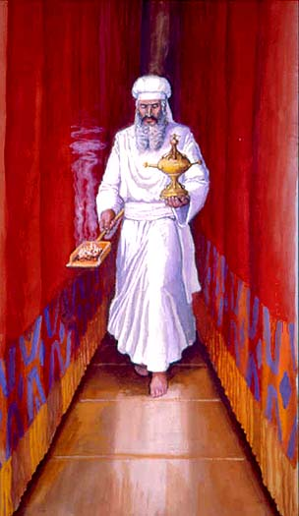
ENTRE LAS CORTINAS
Un extremo de cada una de estas dos cortinas estaba doblado en el exterior y enganchado por un broche de oro, la cortina exterior estaba enganchada en el lado sur, y la interior, en la parte norte. Por lo tanto, se formaba un pasillo siempre abierto entre las dos cortinas. Llevando los instrumentos, el Sumo Sacerdote caminaba entre las cortinas hasta que llegaba a la parte norte de la cortina interior – el punto de separación.

Slide 39
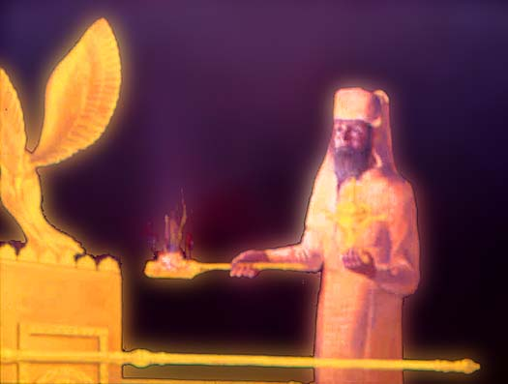
EN EL SANTO DE LOS SANTOS
En este caso, el Sumo Sacerdote se situaba en la apertura que daba lugar al Santo de los Santos. Ahora debe girar hacia el sur a su lado izquierdo a lo largo de la longitud de la cortina, para poder caminar hasta el centro de la sala y situarse en el lugar conocido como "entre las varas" - entre las dos varas del arca del Testimonio. Sin embargo, el Santo de los Santos estaba vacío ... porque el arca del testimonio no se encontraba en el Segundo Templo.

Slide 40
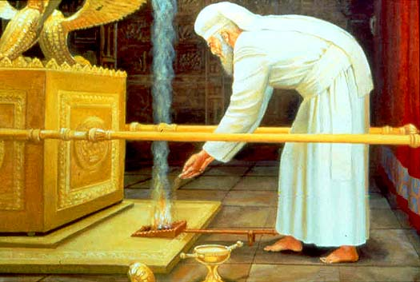
COLOCAR LAS BRASAS EN EL SUELO: PRIMER TEMPLO
Durante el Tabernáculo y el Primer Templo, el Sumo Sacerdote miraba frente a la santa arca del Testimonio y colocaba la pala debajo, justo entre las dos varas del arca.

Slide 41
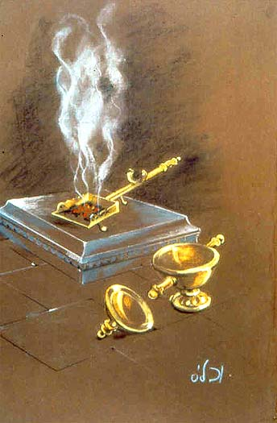
COLOCAR LAS BRASAS EN EL SUELO: SEGUNDO TEMPLO
Sin embargo, ante la ausencia del arca en el Segundo Templo, sucedía que se ponía la pala sobre la piedra en sí, en el lugar donde habían estado las varas del arca.

Slide 42
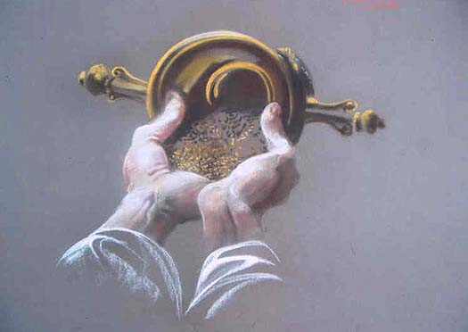
LA TAREA MÁS DIFÍCIL DE TODAS
Una vez que el Sumo Sacerdote había colocado la pala, debía volver a tomar el incienso contenido en la cuchara de oro en las palmas de las manos - pues el incienso que se echaba sobre las brasas debía ser echado directamente de las palmas de sus manos, un "doble puñado". Esta fue la tarea más difícil jamás realizada por una persona en el Sagrado Templo, pues requería gran experiencia. Parece una hazaña casi imposible para alguien que no ha practicado y ha sido completamente preparado. Se hacía de la siguiente manera: El Sumo Sacerdote toma la cuchara llena de incienso y saca lentamente con sus dos pulgares contra los brazos y el cuerpo, con el mango descansando en su contra (algunos sostienen que en realidad se sujetaba la parte superior de la cuchara con sus dientes). Se equilibra el cuerpo de la cuchara en sí hasta que estaba a nivel con sus manos. Entonces inclina suavemente la cuchara en la palma de la mano, torneando y balanceando hacia adelante y hacia atrás de modo que el contenido se vacia en la palma de su mano.

Slide 43
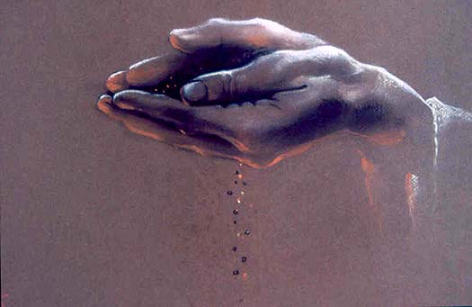
NI SIQUIERA UN GRANO PUEDE CAER
Como hemos descrito, este proceso es bastante difícil de lograr. Pero lo que hace el ejercicio aún más formidable - lo suficiente para merecer la denominación de "la tarea más difícil de todas" - es el requisito de que el Sumo Sacerdote no debe permitir que ni siquiera un pequeño grano caiga. Todo el contenido de la cuchara debe ser completamente transferido a sus manos, hasta la última gota. Si faltase esa parte insignificante, entonces la cantidad puesta en las brasas ya no sería un puñado doble, porque algo cayó de sus manos. Por lo tanto, no se cumplimiría el requisito divino.

Slide 44
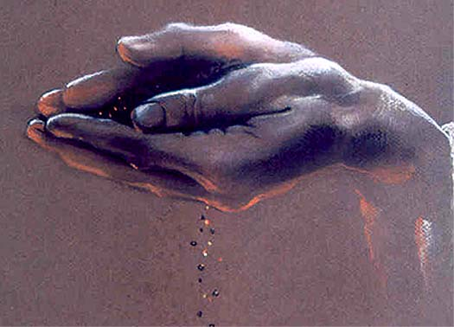
COLOCAR EL INCIENSO SOBRE LAS BRASAS
De la palma de la mano del Sumo Sacerdote, se pone el incienso en las brasas de la pala, en el lado contrario de la pala de donde está él, de manera que no se queme cuando se enciendan las llamas. Permanece ahí y espera un momento, hasta que toda la cámara se llena de humo.
Así se completa la ofrenda de incienso del Yom Kippur, luego sale del Santo de los Santos con extrema reverencia - hacia atrás, entrando a través de las dos cortinas de nuevo en el Santuario sin dar ni una sola vez la espalda al lugar santo.

Slide 45
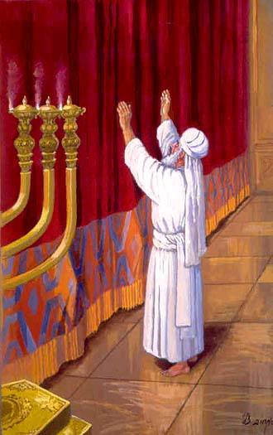
LA “CORTA” ORACIÓN DEL SUMO SACERDOTE
Permaneciendo solo en el santuario, el Sumo Sacerdote ha entrado y salido del lugar más sagrado en la tierra - el centro de creación y de la gloria de Dios. Él ha hecho expiación por su pueblo en la forma que Dios ha previsto para este día sagrado. Por lo tanto, sería lo más natural para él reflexionar sobre este extraño momento de la Divina comunión y ofrecer su propia oración sincera.
Sin embargo, esta oración, registrada por el Talmud, es notablemente breve y concisa:
"Que sea tu voluntad, Señor, nuestro Dios, que este próximo año sea cálido, que también sea lluvioso, y que no se aparte el cetro de la casa de Judá (véase Gen 49: 10); y que pueda Tu pueblo Israel no depender de sus vecinos, y no prestes atención a las oraciones de los caminantes (que rezan para que no llueva, porque sería un inconveniente en su viaje)"

Slide 46
UN TIEMPO PARA LA BREVEDAD
Había una buena razón para que el Sumo Sacerdote no alargase su oración en este momento particular: muchos Sumos Sacerdotes fue muertos mientras oficiaban en el Santo de los Santos. A pesar de que el Primer Templo duró 410 años, hubo sólo 12 sumos sacerdotes durante todo el período, porque eran muy justos, y fueron bendecidos con la longevidad. Sin embargo, el Segundo Templo, que duró un total de 420 años, tuvo más de 300 sumos sacerdotes. Esto se debió al declive espiritual de aquellos días, muchos de estos hombres fueron corruptos, y compraron su cargo a través de sus influencias. Además, si cambiaba cualquier detalle del servicio del incienso en el Santo de los Santos (como hemos mencionado con respecto a los saduceos), podía morir. Con esto en la mente, es comprensible que los ojos de todo Israel esperaran la salida del Sumo Sacerdote conteniendo el aliento. Consciente de la agitación de su pueblo, la primera preocupación del Sumo Sacerdote era no causarles ninguna ansiedad innecesaria ... y cuanto más se quedase en el interior, tanto más crecía la aprensión de Israel. Por lo tanto, el Sumo Sacerdote consideraba oportuno renunciar a la oportunidad de participar en una larga oración personal, y recitaba la versión más corta para salir del Santuario con razonable rapidez.

Slide 47
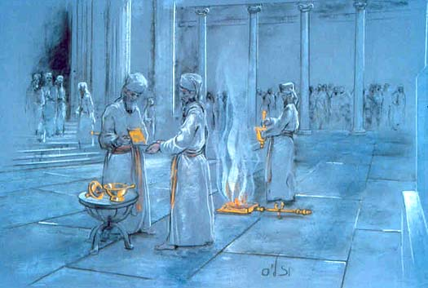
SALIR – Y VOLVER A ENTRAR
En la próxima etapa del servicio de Yom Kipur, después de que el Sumo Sacerdote daba por concluído el servicio del incienso, pronunciaba su oración y salía del santuario, regresaba al sacerdote que esperaba a la entrada. Este sacerdote ha estado esperando aquí, desde que el becerro se había sacrificado, junto con la mizrak y la seguía agitando a fin de que su contenido no se coagulase.
El Sumo Sacerdote recibe ahora este recipiente de su colega y vuelve atrás hacia el Santo de los Santos por segunda vez, exactamente como lo hizo anteriormente. Pasa a través de las dos cortinas y lleva el recipiente agitando la sangre de su ofrenda, y se vuelve a colocar "entre las varas" donde se coloca el incienso sobre las brasas encima de la primera piedra.

Slide 48
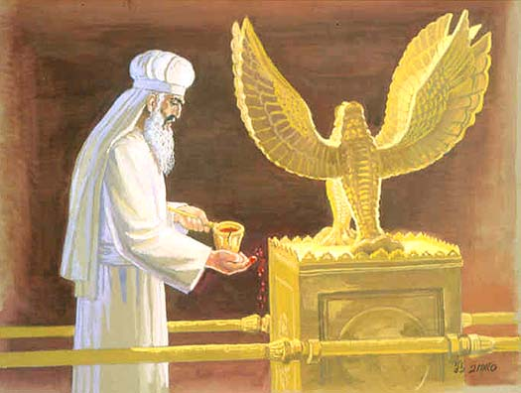
ROCIANDO LA SANGRE DEL BECERRO
Allí, rociaba en el aire con su dedo del contenido de la mizrak, hacia la cubierta del arca. Esto se hacía siguiendo lo especificado en el versículo (Lev. 16: 14), “Después tomará un poco de la sangre del novillo y la rociará con su dedo al costado oriental del propiciatorio, la rociará delante del propiciatorio siete veces“.
Después deja el Santo de los Santos (de la misma manera que hemos discutido antes), y coloca el recipiente en un estante de oro dentro del Santuario.

Slide 49
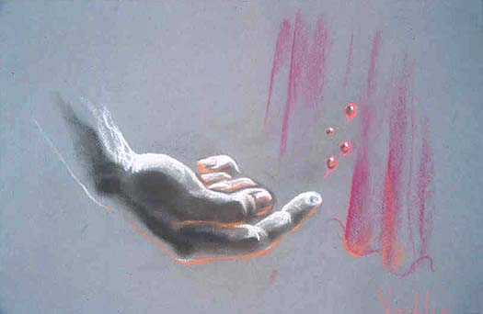
ROCIANDO LA SANGRE DEL BECERRO (CONTINUACIÓN)
El versículo se refiere a las pequeñas gotas remotas desde la punta de los dedos de la mano. Como en el servicio del incienso, cuando el arca no estuvo presente el Sumo Sacerdote rociaba en la dirección del lugar del arca. Él rociaba con un movimiento hacia arriba una vez ...

Slide 50
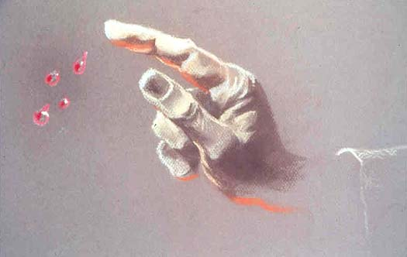
ROCIANDO LA SANGRE DEL BECERRO (CONTINUACIÓN)
... seguido por siete veces hacia abajo.
Después deja el Santo de los Santos (de la misma manera que hemos discutido antes), y coloca el recipiente en un estante de oro dentro del Santuario.

Slide 51
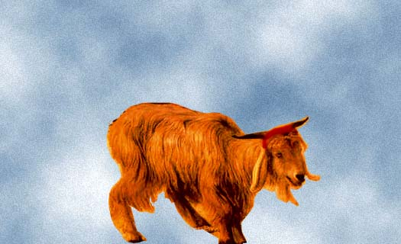
SACRIFICIO DEL MACHO CABRÍO DESIGNADO “PARA DIOS”
ENTRANDO DE NUEVO EN EL SANTO DE LOS SANTOS
Ya en el atrio, el macho cabrío que había sido designado “Para Dios" por las suertes, es ahora entregado al Sumo Sacerdote. Sacrifica al animal y recoge su sangre en otro recipiente mizrak.
A continuación, entra en el Santo de los Santos por tercera vez, esta vez llevando el recipiente con la sangre del macho cabrío. Entra en la cámara exactamente como lo hizo la veces anteriores, y de nuevo camina hacia el mismo lugar exacto. Nuevamente "entre las varas", rocía la sangre como antes y, a continuación, sale, coloca este recipiente en un segundo estante de oro pre-colocado en el Santuario.

Slide 52
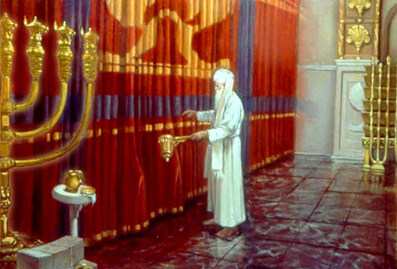
ROCIANDO SOBRE LA CORTINA
Ahora, el Sumo Sacerdote no abandona el Santuario, sino que toma la primera mizrak, que contiene la sangre de los becerros, desde la posición en la que había colocado originalmente. Frente a las cortinas que separan el Lugar Santo (donde ahora está) y el Santo de los Santos, que está enfrente de ese mismo lugar en que ha entrado hasta tres veces - "entre las varas" de el arca.
Esta vez, asperja la sangre del becerro fuera de la cortina, pero hacia el mismo lugar, de la misma manera que hemos descrito. Luego, coloca este mizrak bajo sus pies, y una vez más toma el segundo recipiente que contiene la sangre sacrificial del macho cabrío, y reitera su acción rociando hacia la cortina.

Slide 53
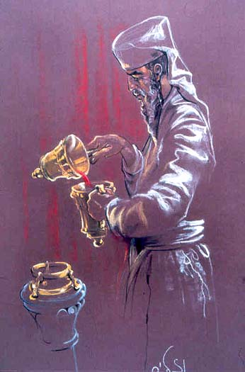
MEZCLANDO LOS DOS JUNTOS
Por último, mientras todavía está en el santuario, el Sumo Sacerdote mezcla el contenido de ambos recipientes. Se vierte la mizrak que contiene la sangre del becerro en la del macho cabrío y, a continuación, vierte todo este recipiente en el que está vacío (él del becerro), de manera que quedan totalmente mezclados. Todo esto, según el versículo (Lev. 16: 18) “Aarón saldrá luego para hacer propiciación por el altar que está delante del Señor. Tomará sangre del novillo y del macho cabrío, y la untará sobre cada uno de los cuernos del altar“. Vamos a ver ahora la parte del servicio a que se refiere este versículo.

Slide 54
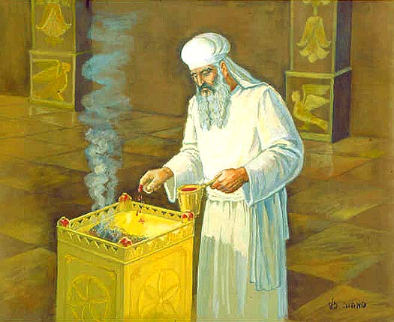
“EL ALTAR QUE ESTÁ DELANTE DE DIOS”
El Sumo Sacerdote ha completado el rociado en el interior del Santo de los Santos y en el Santuario. La Biblia nos enseña que ahora rocía las esquinas de "el altar que está delante de Dios" con la mezcla de ambos recipientes. Esta expresión sólo se puede referir al altar de oro del incienso en el interior del santuario, por su proximidad con el lugar santísimo - del altar exterior que está en el atrio nunca se puede decir que está "delante de Dios“. En cuanto a la instrucción bíblica, ahora debe "salir", esto indica que va a salir desde el lugar donde había estado enmedio de la cortina, y servir en la parte exterior del altar. El Sumo Sacerdote rodea el altar del incienso y rocía sobre cada una de sus cuatro esquinas. Después, apaga algunas de las brasas de la parte superior y expone algunas de la superficie de oro del altar. En esta zona, el "piso" del pequeño altar del incienso, se rocía adicionalmente siete veces, según el versículo (ibíd. 19): “y con el dedo rociará con sangre el altar siete veces". La sangre que quedó en la mizrak al terminar, se derrama al pie del lado occidental del altar exterior, de conformidad con las instrucciones (ibíd. 4: 7): “El resto de la sangre del novillo la derramará al pie del altar del holocausto, que está a la entrada de la Tienda de reunión“.

Slide 55
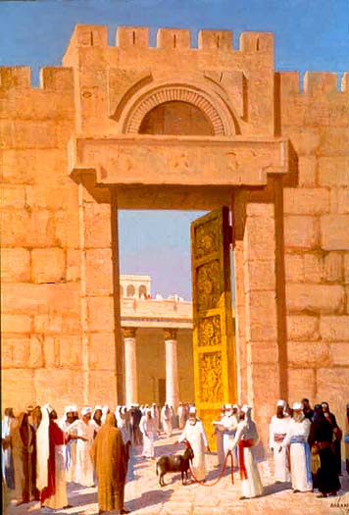
ENVIAR EL CHIVO EXPIATORIO
HACIENDO CONFESIÓN POR LA TOTALIDAD DE ISRAEL
El Sumo Sacerdote ahora regresa al lugar donde está el chivo expiatorio esperando, frente a la puerta a través de la cual será conducido hacia el desierto - la Puerta Oriental.
Colocando sus dos manos sobre la cabeza del animal, entre sus cuernos, el Sumo Sacerdote ofrece ahora su confesión por toda la nación de Israel, como dice la Escritura (ibíd. 20-21): “Cuando Aarón haya terminado de hacer propiciación por el santuario, la Tienda de reunión y el altar, presentará el macho cabrío vivo, y le impondrá las manos sobre la cabeza. Confesará entonces todas las iniquidades y transgresiones de los israelitas, cualesquiera que hayan sido sus pecados. Así el macho cabrío cargará con ellos... "

Slide 56
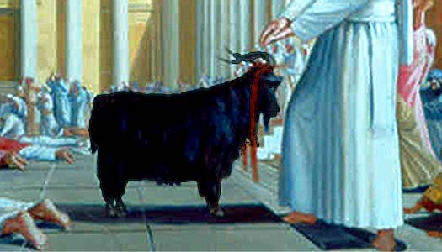
LA CONFESIÓN
"Yo le suplico, oh Señor; Expía completamente los pecados, y las iniquidades y transgresiones que toda la casa de Israel ha cometido contra tí, Como está escrito en la Torá de tu siervo, Moisés: «En este día se hará expiación por tí, para purificarte de todos sus pecados - antes el Señor serás purificado».“. Como en el caso anterior, la congregación responde con las palabras "¡Bendito sea el nombre de su reino glorioso, por los siglos de los siglos!".

Slide 57
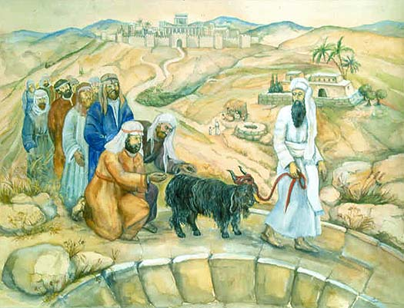
CRUZANDO EL PUENTE
Después de hacer confesión por Israel, el Sumo Sacerdote entrega el chivo expiatorio en manos de la persona que había sido previamente designada para dirigirlo al desierto. Esto también era considerado un gran privilegio. Aunque no es una parte intrínseca del servicio y, por tanto, podría ser realizada incluso por un israelita cualquiera, habitualmente se reservaba esta tarea para la casta sacerdotal.

Slide 58
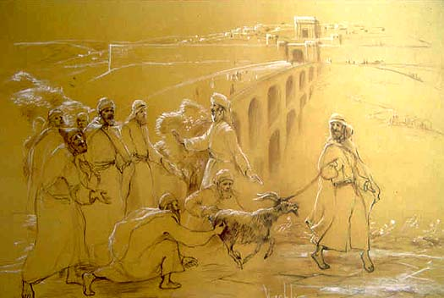
“¡TOMA NUESTROS PECADOS Y VETE!”
Un puente especial conducía directamente desde el atrio del Templo a las afueras de la ciudad. Este puente conectaba el complejo del Monte del Templo con el Monte de la Anunciación, y el chivo expiatorio era llevado a través de este puente al desierto. En el camino, grupos de personas denominadas "babilonios" (pero en realidad identificados como alejandrinos) trataban de agarrar el chivo expiatorio. La Mishna (Yoma 6, 4) describe que eran una molestia: “Tiraban del pelo de cabra y gritaban: «¡Oh, toma nuestros pecados y llévalos contigo! ¡Toma nuestros pecados y vete!». Estaban tan ansiosos por urgir al sacerdote que dirigía al chivo expiatorio, que no hubieran dudado en alquitranarlo si se retrasaba.

Slide 59
DIEZ CASETAS
A lo largo de todo el camino entre Jerusalén y el acantilado - el destino del chivo expiatorio, una serie de estaciones habían sido colocadas desde antes del comienzo del Yom Kippur. Éste era un sistema que había sido concebido para asegurar que la misión fuese llevada a cabo completamente; diversos hombres habían sido pre-posicionados en lugares equidistantes para asegurarse de que el chivo expiatorio tuviera toda la asistencia que pueda necesitar, y para acompañarlo en el camino. La Mishna registra que la distancia entre Jerusalén y el acantilado del desierto era de 90 RIS - 12 mil. La distancia entre cada estación era un mil, o 2000 AMOT (con la excepción de la distancia entre la última estación y el acantilado, que era de 2 mil).

Slide 60
DIEZ CASETAS (CONTINUACIÓN)
Estas "estaciones" eran en realidad casetas con alimentos y bebidas que se colocaban allí para el caso en que el sacerdote que dirigía el chivo expiatorio pudiera sentirse físicamente incapaz de continuar sin romper su ritmo. En tal caso, se le permitía comer y beber – cuando el sacerdote pasaba por cada estación, se le llamaba: “¡Aquí hay alimentos y agua!". Sin embargo, a pesar de la distancia y el calor, el Talmud registra que ningún sacerdote tuvo que romper nunca su ritmo; era ayuda psicológica suficiente para los sacerdotes saber que había alimentos y agua en caso de necesidad. Distinguidos ciudadanos de Jerusalén acompañaban al sacerdote hasta el primer puesto; después, los hombres de cada estación lo acompañaban hasta la próxima estación.

Slide 61
HACIA EL ACANTILADO
Sin embargo, los hombres de la última estación no podían acompañarlo todo el camino hasta el acantilado, ya que se trataba de una distancia mayor y no estaba permitido caminar más de 2000 AMOT en cualquier dirección en día de reposo o fiesta. Por lo tanto, puestos en pie, miraban desde su posición, para asegurarse de que el chivo expiatorio fuera despeñado en la forma prescrita.

Slide 62
EL CHIVO EXPIATORIO MUERE
Al llegar al acantilado, el sacerdote quita la lana carmesí que el Sumo Sacerdote había atado a la cuernos de chivo expiatorio. La divide en dos piezas, una pieza se ata una vez más a los cuernos del animal, y la segunda, a una roca. Esto es para que el sacerdote también sea capaz de ver cuando el color carmesí se convierte en blanco, y sepa que se ha hecho la expiación por los pecados de Israel. Luego empuja hacia atrás al macho cabrío con sus dos manos.

Slide 63
EL CHIVO EXPIATORIO MUERE (CONTINUACIÓN)
Después de que ha realizado su tarea, el sacerdote que dirigió al chivo expiatorio vuelve a la última caseta, y espera allí hasta que oscurezca antes de su regreso a Jerusalén - ya que sólo se le permitía viajar esta distancia con el fin de cumplir con el deber del chivo expiatorio. Sin embargo, una vez que se ha realizado, deberá esperar hasta la finalización del Día de la Expiación, antes de regresar.

Slide 64
LAS SEÑALES DE LOS EXPLORADORES
De nuevo en el interior del santo templo, después de haber entregado el chivo expiatorio en las manos de su colega, el Sumo Sacerdote debe esperar a recibir noticias de que el chivo expiatorio ha llegado al desierto, pues no se le permite comenzar la próxima etapa del servicio de la jornada hasta entonces. Además del milagro de que la lana carmesí del Santuario se vuelviese blanca, esta información llegaba al Templo de otra manera también: estaban situados exploradores en puntos altos a lo largo de toda la ruta hasta el acantilado. Conforme el macho cabrío era llevado desde una estación a la siguiente, estos exploradores hacían señales a los otros agitando pañuelos. Cuando el chivo expiatorio había sido enviado fuera, la noticia era transmitida de nuevo al Templo a través de las señales de los exploradores.

Slide 65
LECTURA DE LA TORÁ
Una vez que se ha recibido la noticia, el Sumo Sacerdote desciende al Atrio de las Mujeres y lee en voz alta del libro del Levítico (capítulo 16, la lectura de Yom Kippur) ante la congregación. Esto se hace con una gran solemnidad. En las palabras de la Mishna (Yoma 7, 1): “El Asistente de la sinagoga toma la Torá y se la entrega al jefe de la sinagoga. Él, a su vez, entrega la Torá en manos del asistente del sacerdote. Este último la entrega en las manos del Sumo Sacerdote. Todo esto se hace en honor del Sumo Sacerdote, que tiene un gran número de funcionarios.

Slide 66
LA QUEMA DEL BECERRO Y DEL MACHO CABRÍO
“El novillo del sacrificio expiatorio y el macho cabrío del sacrifico expiatorio, cuya sangre se llevó para hacer propiacición por el santuario, se sacarán del campamento". (Levítico 16: 27)
Las dos ofrendas son sacadas por la puerta norte de Jerusalén al sitio conocido como "el lugar de las cenizas".

Slide 67
RECOGIDA DE LAS VESTIDURAS BLANCAS
Al concluir el servicio, el Sumo Sacerdote le da los dos conjuntos de ornamentos de color blanco que ha usado en los servicios de la mañana y de la tarde a sus asistentes, que los recogen en la Cámara de Pinchas, un almacén de prendas de vestir sacerdotales.

Slide 68
UNA CELEBRACIÓN DE ACCIÓN DE GRACIAS
Al concluir este impresionante día, después de completar todo el servicio y de que el día había declinado, el Sumo Sacerdote era acompañado por toda la multitud de fieles a su propia casa. "Cuando el Sumo Sacerdote salía del lugar santo ileso, lo celebraba con sus seres queridos" (ibid., 4) en la celebración de Yom Kippur - para dar gracias a Dios de que dirigió con éxito el servicio, y había sido apto y no había sido afectado negativamente.
Como leemos en el Libro de Oración de las Grandes Festividades para el Día de la Expiación,
“¡Cómo fue la radiante aparición del Sumo Sacerdote, cuando salió en paz del lugar santo! Al igual que destellos de luz que emanan del resplandor de los ángeles -- Tal fue la aparición del Sumo Sacerdote. "

Slide 69
NE’ILAH: EL CIERRE DE LAS PUERTAS
Justo antes de la puesta del sol, los levita porteros empujaban las puertas cerrando el Santuario y el atrio.

Slide 70
CONCLUSIÓN
“A cualquiera que dice: «peco, y luego me arrepiento», se le niega la oportunidad de arrepentirse. Y a uno que dice: «peco, que en Yom Kippur se me concederá la expiación» - para esa persona, no hay expiación en Yom Kippur.
El Día de la Expiación sólo sirve para conceder la expiación por los pecados cometidos entre el hombre y Dios. Sin embargo, para los pecados cometidos entre el hombre y sus compañeros, ni siquiera Yom Kipur los puede reparar ... hasta que al hombre tratado injustamente se le haya pedido perdón y se le haya restituido.
El rabino Akiva enseñó: “¡Feliz es tu suerte, Israel! Porque ¿quién se purifica a sí mismo, y quién te purifica a tí? Tu Padre celestial, como dice el versículo (Ez. 36: 25) «Os rociaré con aguas puras, y quedaréis purificados»." (Yoma 8, 9).

Slide 71
Traducido de la página web del Instituto del Templo.
copyright ©1991-2008, Rabbi Chaim Richman & The Temple Institute.
http://www.templeinstitute.org/

